Slide 1
代码托管平台 github gitee 头歌 版本控制系统 git （可视化工具）

Slide 2
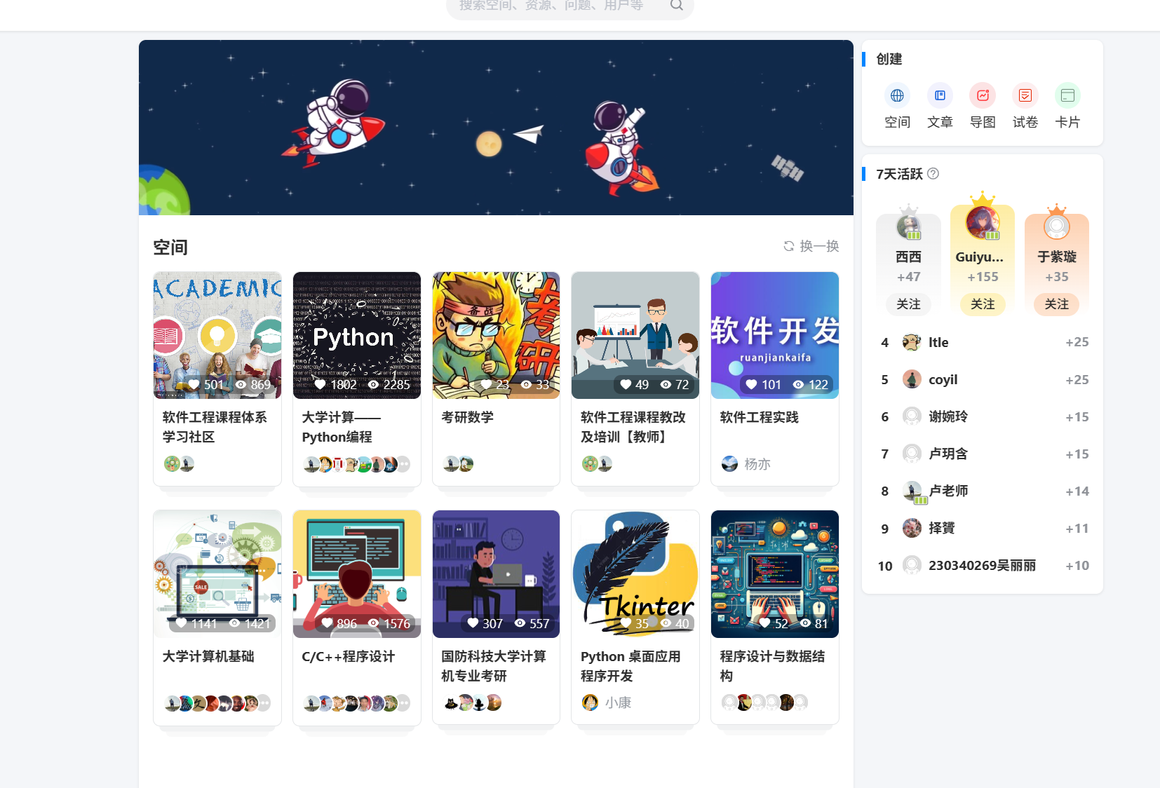

Slide 3
群体智能教学模式 使用知识社区 LearnerHub 软件工程学习空间 www.learnerhub.net

Slide 4
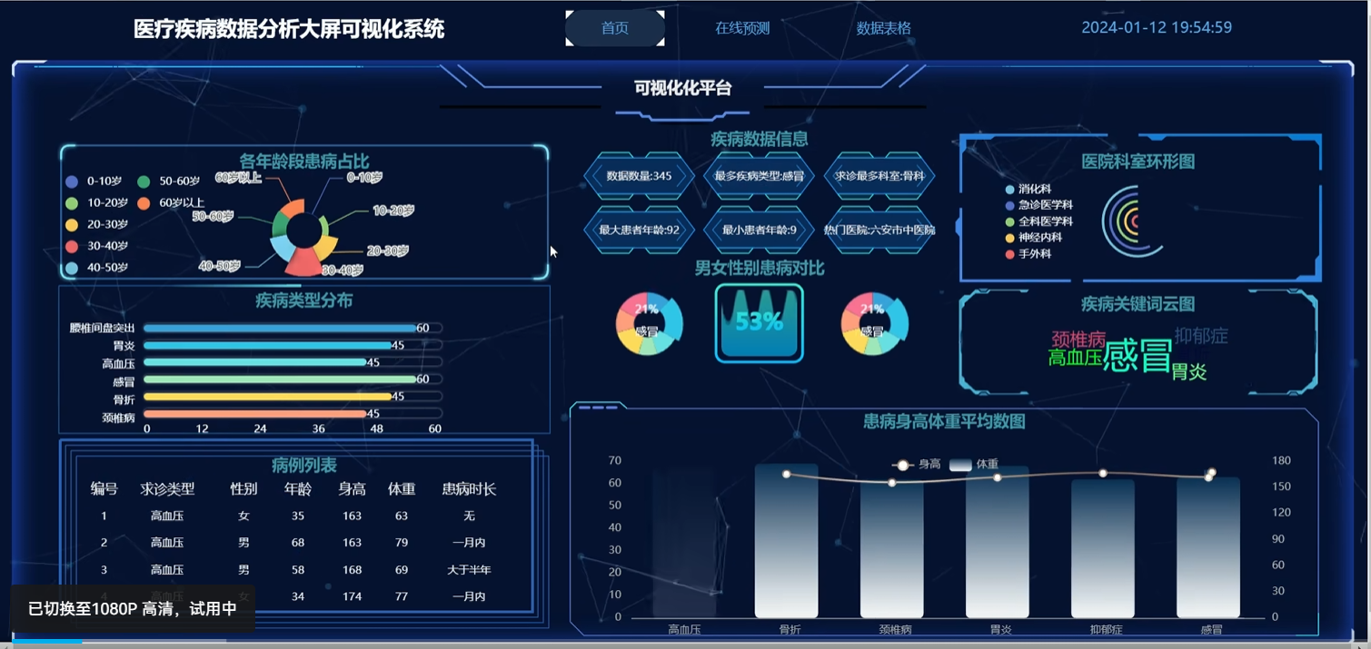

Slide 5
开源代码 https://pan.baidu.com/s/1-ONWS_m49yPljk6P9gRWiA 提取码:1448 学习视频https://www.bilibili.com/video/BV12H4y1p73P/?spm_id_from=333.337.search-card.all.click： 基于Flask+vue+sql的大屏可视化web系统

Slide 6
Git init 初始化本地仓库 命令行/小乌龟/vscode 三种方式 参考：https://www.runoob.com/git/git-basic-operations.html

Slide 7
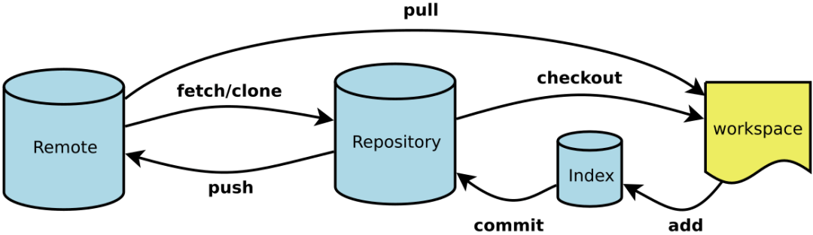
工作区转换到暂存区 add 缓存区到本地仓库 commit 本地库推送到远程仓库 push 远程回到本地 fetch/clone 远程拉到工作区 pull

Slide 8
使用分支意味着你可以把你的工作从开发主线上分离开来，以免影响开发主线
分支本地操作
create
commit
merge
branch1
master
branch2
create
commit
merge
分支本地操作

Slide 9
写技术博客，每周一次 软件工程必须为用户或社会解决实际问题 课程教学不必太细，让学生首先分析开源代码（学习对象），开发有创意的软件，不断迭代，提升实践经验 用代码作为载体，开源带动生态

Slide 10
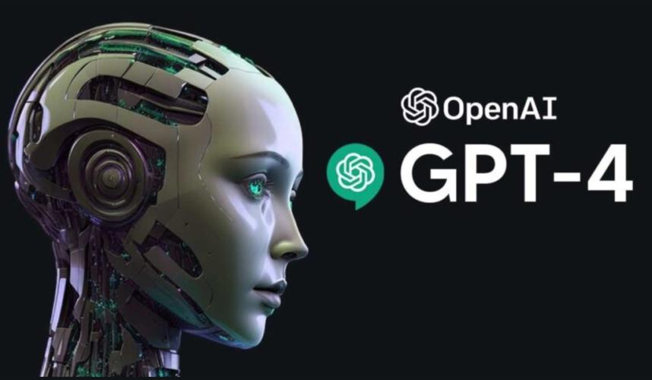
大模型赋能软件工程 GPT KIMI 豆包等 一定要学会使用，提升开发效率

Slide 11
如何避免作业抄袭：自评表，面对面考核 如何进行评价：多次考评，考评后讲解，螺旋提升能力；通过实践数据（表格数据）支持考评

Slide 12
达成目标：抽象和建模能力，书面和口头表达能力，撰写和规范化能力，运用工具和自主学习； 需求分析很重要，搞清楚要解决什么问题，对行业应用场景不了解； 核心功能是创新的重要部分，能够体现创意。

